Slide 1
STEPPER MOTOR
Progetto di Logiche Riconfigurabili, a cura di:
Mattia Bisacchi, Alessandro Di Cesare, Filippo Franzoni, Fabio Tosi

Slide 2
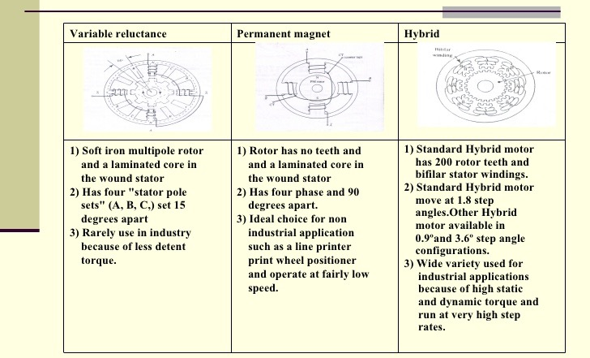
Tipologia di motore

Slide 3
Modalità: FULL STEP
Ogni spostamento ha ampiezza pari all’angolo dello step indicato dalle specifiche del motore (1.8° nel nostro caso)
Si prevede l’alimentazione di due fasi contemporaneamente per ottenere il massimo momento torcente

Slide 4
Modalità: HALF STEP
Ogni spostamento ha ampiezza pari alla metà dell’angolo dello step indicato dalle specifiche del motore (0.9° nel nostro caso)
La sequenza alterna l’alimentazione di una e due fasi contemporaneamente durante lo spostamento

Slide 5
Microstepping
Sviluppato per permettere allo stepper motor di avere un andamento più fluido nel passaggio da uno step al successivo
Non aumenta la risoluzione reale del motore
Utilizzato per aumentare la risoluzione teorica durante lo spostamento, minimizzando il rumore e le vibrazioni prodotte
Molto impreciso: non è possibile mantenere una posizione intermedia perché la dipendenza di questa non è linearmente proporzionale alla corrente ma dipende dalla caratteristiche elettriche e meccaniche del motore
Solo quando la sequenza di passi coincide con la modalità full/half step, la posizione del rotore è deterministica
Il funzionamento richiede una modulazione della potenza mediante PWM, causando un minor momento torcente rispetto alle modalità full/half step

Slide 6
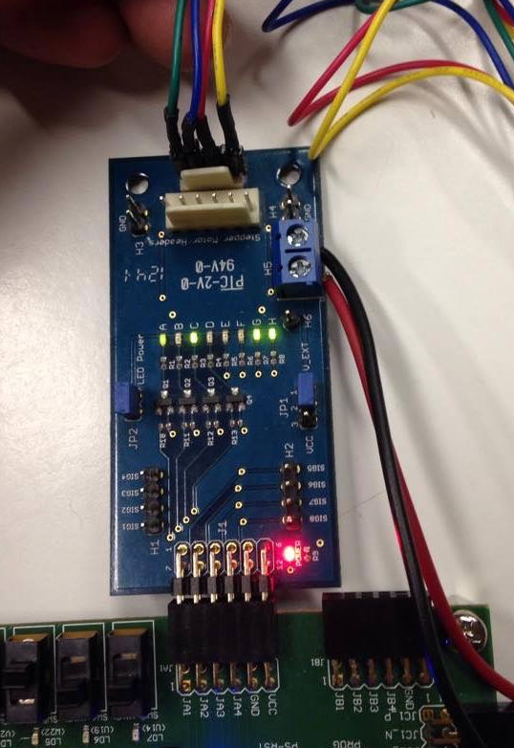
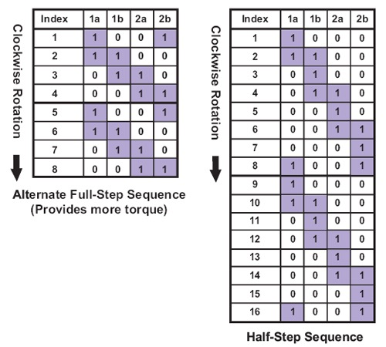
Sequenze
Full step
Half step
1a -> A
1b -> B
2a -> A’
2b -> B’

Slide 7
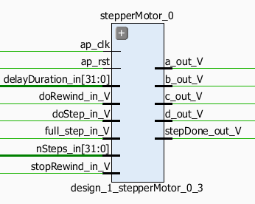
Schematico (Input)
delayDuration_in: numero di clock di attesa dopo l’esecuzione di uno step (*)
doRewind_in: comando inviato dal sensore di fine corsa
stopRewind_in: comando inviato dal sensore di inizio corsa
doStep_in: comando di movimento. Provoca uno spostamento di nSteps
nSteps_in: numero di step da eseguire in uno spostamento in avanti
full_step_in: modalità di funzionamento del motore (1: Full step, 0: Half step)(*)
(*) segnale che rispetta il protocollo AP_STABLE: può essere modificato in modo sicuro solo quando ap_rst è asserito.

Slide 8
Schematico (Output)
a_out … d_out: segnali di comandi del motore secondo la corrispondenza della tabella precedente
stepDone_out: a 0 quando il motore è in movimento, ad 1 quando il modulo è in attesa di comandi

Slide 9
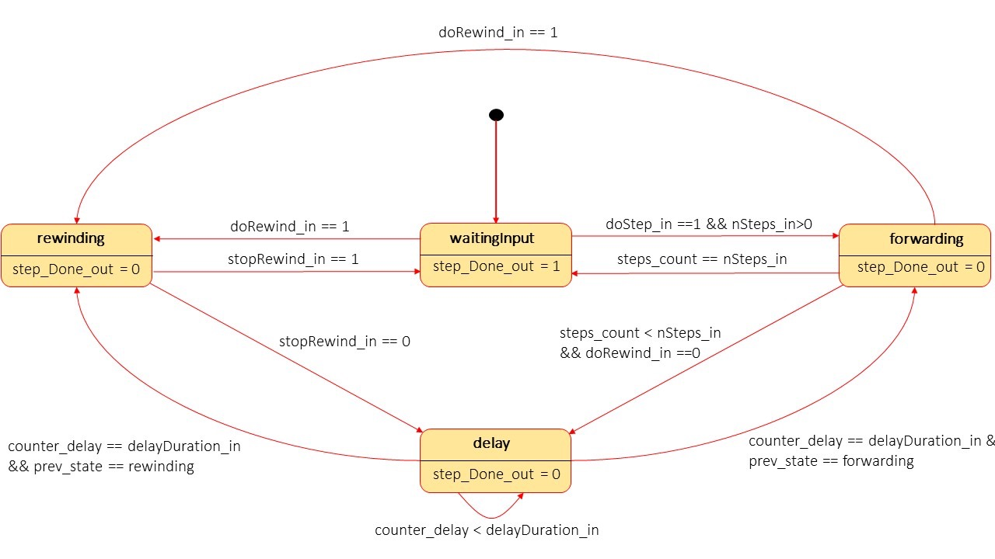
Automa
L’automa è stato realizzato secondo il modello Moore ed ogni transizione ha effetto al ciclo di clock successivo.

Slide 10

Report sintesi
L’organizzazione del codice e l’inserimento di opportune pragma hanno permesso di ottenere una latenza nulla, che consente al modulo di intercettare gli input ad ogni clock.

Slide 11
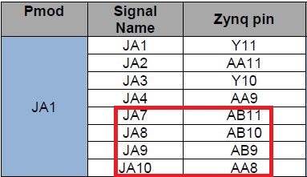
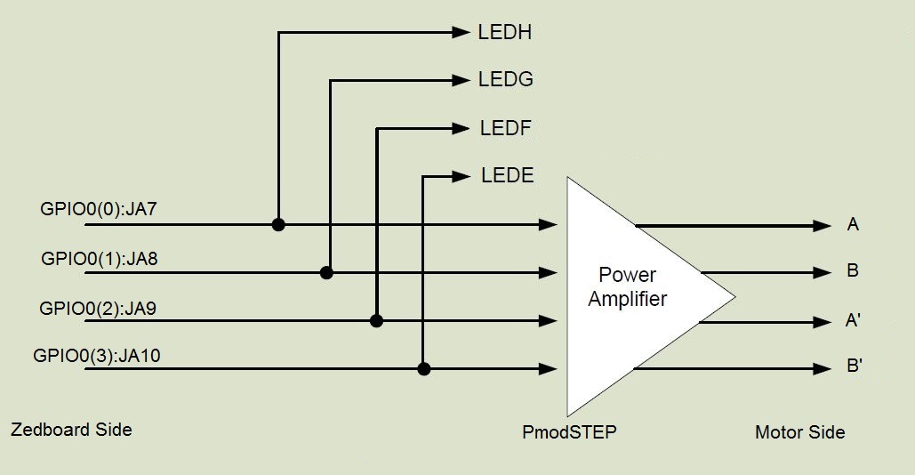
Collegamento PMOD-motore
a_out
b_out
c_out
d_out
Configurazione valida per il motore SM-42BYG011-25 by Mercury Motor (https://www.sparkfun.com/datasheets/Robotics/SM-42BYG011-25.pdf). Zedboard Side è stata utilizzata la porta Pmod JA1.

Slide 12
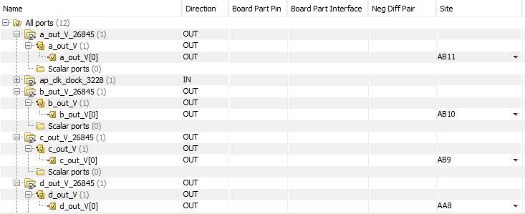
I/O Planning

Slide 13
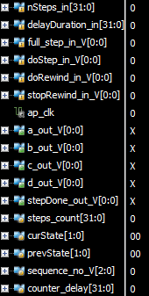
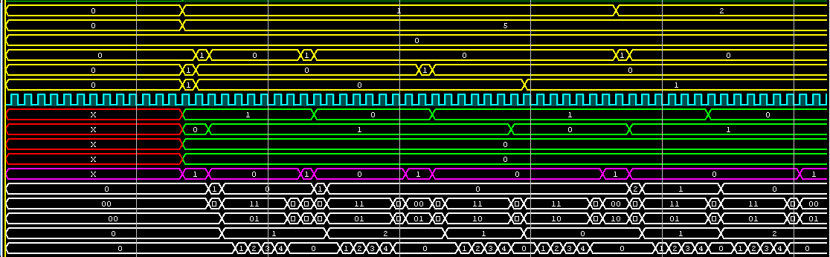
Testbech (HLS)

Slide 14
Problemi (1)
Timing in HLS | Vivado HLS non è uno strumento pensato per la soluzione di problemi caratterizzati da vincoli stringenti di tempo. Non è possibile avere accesso diretto al clock e le temporizzazioni sono influenzate da processi di ottimizzazione del compilatore C. Questo si è reso evidente durante il tentativo di realizzare una forma di attesa attiva tramite ciclo for vuoto: la sintesi ignorava questa istruzione. Il problema è stato risolto riorganizzando il codice senza cicli, diminuendo la latenza tramite direttive, tra cui #pragma HLS INLINE che realizza la chiamata a funzione all’interno dello stesso ciclo di clock di invocazione.
Configurazione di sistema (Linux) | Alcuni IP built-in di Vivado richiedono che la configurazione del formato dei numeri, delle date e della valuta sia obbligatoriamente quella inglese, al fine di evitare errori nella fase di aggiunta al design.

Slide 15
Problemi (2)
Simulazione in Vivado (VHDL) | Abbiamo riscontrato problemi durante il tentativo di simulazione del wrapper del design realizzato. Nonostante una corretta configurazione del Port Map tra componente wrapper e segnali degli stimoli esterni, non tutte le uscite risultavano collegate e restituivano il valore X (unknown) per tutta la durata della simulazione. Si è quindi passati alla simulazione del singolo componente StepperMotor, che ha richiesto le seguenti azioni: Project Settings -> General -> Target language -> VHDL RTL Analysis -> Open Elaborated Design per generare il codice VHDL dei componenti Dalla tab Sources premere il tasto dx -> Add Sources -> Add or create simulation sources -> aggiungere il file .vhd del componente che si può trovare in: /<nomeProgetto>.srcs/sources_1/bd/design_1/ip/<nomeComponente>/sim/<nomeComponente>.vhd /<nomeProgetto>.srcs/sources_1/ipshared/xilinx.com/<nomeComponente>/<ID>/hdl/vhdl/<nomeComponente>.vhd Dichiarare il componente nel testbench rispettando il nome indicato nel file aggiunto al passo precedente. Nel primo caso, il nome dipende dall’identificativo usato nel block design e per la dichiarazione e il Port Map si può usare il template contenuto nel file /<nomeProgetto>.srcs/sources_1/bd/design_1/ip/<nomeComponente>/<nomeComponente>.vho. Nel secondo caso, il nome corrisponde a quello della funzione top level di Vivado HLS ed è indipendente dal block design.

Slide 16
Problemi (3)
Generazione di IP da VHDL in Vivado | Dalla tab Sources, tasto dx -> Add Sources -> Add or create design sources -> Create File. Il file verrà creato in /<nomeProgetto>.srcs/sources_1/new/. Se c’è necessità di creare diversi IP, è necessario creare una cartella per ciascuno di questi, contente i file .vhd che ne specificano il comportamento. Tools -> Create and Package IP -> Next -> Package a specified directory -> selezionare la directory contenente il solo file .vhd -> Next -> specificare il nome del sotto-progetto che verrà creato -> Finish Si apre un’altra finestra di Vivado in cui è possibile specificare altre informazioni (facoltative) sull’IP generato. Tornare nel block design del progetto principale e aggiungere la cartella del sotto-progetto come IP-Repository per poter poi inserire l’IP nel design.
Collegamento motore | Ciascun motore ha una propria convenzione tra colore del filo e magnete pilotato, quindi è necessario controllare lo schematico del prodotto per effettuare il corretto collegamento con il PMOD e l’I/O Planning delle porte dell’FPGA.

